Slide 1
Урок русского языка. Толстовская тетрадь

Slide 2
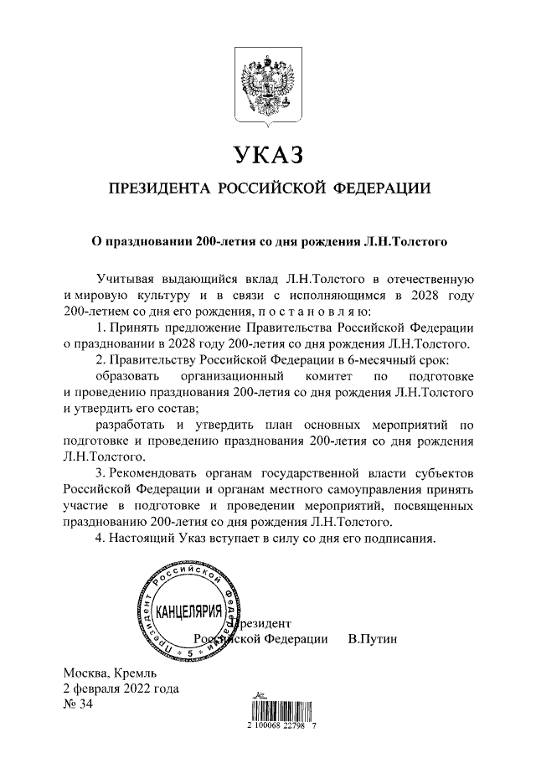
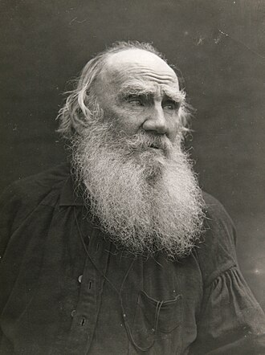
Лев Николаевич Толстой
1828 - 1910

Slide 3
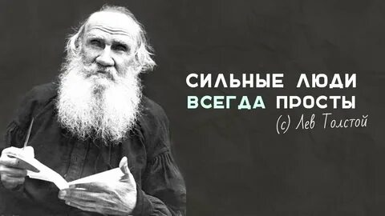
Страница 1

Slide 4
«Люди как реки: вода во всех одинаковая и везде одна и та же, но каждая река бывает то узкая, то быстрая, то широкая, то тихая. Так и люди. Каждый человек носит в себе зачатки всех свойств людских и иногда проявляет одни, иногда другие и бывает часто совсем непохож на себя, оставаясь одним и самим собою».

Slide 5
Варианты заданий
Задание 1. Найдите в тексте цитаты слова, которые характеризуют реку. Выпишите их. Подберите антонимы к этим словам.
Задание 2. Выполните синтаксический разбор предложения: «Так и люди».
Задание 3. Объясните постановку тире и двоеточия в цитате.
Задание 4. Творческое задание. «Сравнение человека с явлением природы». Напишите небольшое сочинение-рассуждение (5-7 предложений), продолжив фразу: «Человек как дерево...» или «Человек как море...». Постарайтесь, как и Л. Толстой, показать, как в одном явлении сочетаются разные состояния.

Slide 6
Варианты заданий
Задание 5. Найдите в тексте цитаты основные тропы и фигуры речи. Определите их роль.
Задание 6. Выполните синтаксический и пунктуационный анализ предложений.
Задание 7. Подберите синонимы к словам: зачатки, свойства. Объясните разницу в оттенках значения слов «быстрый» и «стремительный» применительно к реке и к человеку.
Задание 8. Стилистический эксперимент.
Передайте основную мысль цитаты Толстого своими словами, не используя сравнение с рекой. В каком случае высказывание звучит более убедительно и образно? Сделайте вывод о роли сравнения в тексте.

Slide 7
«Я уже люблю в вас вашу красоту, но я начинаю только любить в вас то, что вечно и всегда драгоценно, — ваше сердце, вашу душу. Красоту можно узнать и полюбить в час и разлюбить так же скоро, но душу надо узнать. Поверьте, ничто в мире не дается без труда — даже любовь, самое прекрасное и естественное чувство. Простите за глупое сравнение. Любить, как любит глупый человек, это играть сонату без такту, без знаков, с постоянной педалью, но с чувством, не доставляя этим ни себе, ни другим истинного наслаждения. Но для того, чтобы позволить себе отдаться чувству музыки, нужно прежде удерживаться, трудиться, работать, и поверьте, что нет наслаждения в жизни, которое бы давалось так. Все приобретается трудом и лишениями. Но зато, чем тяжелее труд и лишения, тем выше награда. А нам предстоит огромный труд — понять друг друга и удержать друг к другу любовь и уважение». (Л.Н. Толстой)

Slide 8
Варианты заданий
Задание 1. Выпишите из текста все глаголы и глагольные формы в той форме, в которой они употреблены. Дайте характеристику каждому слову.
Задание 2. Разделите текст на части согласно эмоциональному содержанию каждой части. Выделите ключевые слова и выражения, передающие эмоции автора.
Задание 3. Выполните синтаксический и пунктуационный анализ двух предложений (на выбор учителя).
Задание 4. Найдите в тексте все случаи обособления. Какова их роль в тексте?
Задание 5. Определите виды придаточных частей в предложениях с несколькими придаточными частями. Укажите значение каждого типа придаточного предложения.
Задание 6. Преобразуйте сложное предложение в простое, сохраняя основной смысл высказывания.

Slide 9
Варианты заданий
Задание 7. Проанализируйте, какую роль играют причастия и деепричастия в тексте Толстого. Сравните предложения с этими формами и возможные синонимичные конструкции (придаточные определительные и обстоятельственные). Как использование причастий и деепричастий влияет на ритм и информационную насыщенность фразы? Сделайте вывод о стилевой принадлежности текста.
Задание 8. Выявите в тексте ключевые оппозиции (противопоставления), которые строятся на основе антонимии или контекстуальных антонимов (например, «красота» – «душа», «глупый человек» – «истинное наслаждение»). Как эти противопоставления раскрывают главную мысль автора? Напишите небольшое эссе (5-7 предложений) на тему: «Как антитеза помогает Л. Толстому выразить свою идею о любви?».

Slide 10
Варианты заданий
Задание 9. Проследите, как связаны между собой предложения в тексте. Выпишите цепочку предложений, начиная со слов «Но для того, чтобы позволить себе...» и до конца абзаца. Определите средства связи (союзы, местоимения, лексические повторы, единство видо-временных форм глаголов). Как эти средства создают логичность и аргументированность рассуждения?
Задание 10. Проанализируйте синтаксический строй текста (соотношение простых и сложных предложений, их длину, использование однородных членов, вводных конструкций). Как ритм, создаваемый чередованием длинных и коротких фраз, соотносится с содержанием высказывания? Напишите мини-исследование на тему: «Роль синтаксиса в создании интонации доверительной беседы в тексте Л. Толстого».

Slide 11

Страница 2

Slide 12
Галка и кувшин Хотела галка пить. На дворе стоял кувшин с водой, а в кувшине была вода только на дне. Галке нельзя было достать. Она стала кидать в кувшин камушки и столько наклала, что вода стала выше и можно было пить.

Slide 13
Варианты заданий
1. Найдите и выпишите из текста все существительные. Определите их род и число.
2. Выполните синтаксический анализ предложения: «Она стала кидать в кувшин камушки и столько наклала, что вода стала выше и можно было пить.»
3. Перескажите басню своими словами, сохраняя основную идею и последовательность событий.
4. Выпишите из текста все глаголы и определите их вид, время и лицо.
5. Придумайте и напишите продолжение басни, в котором галка делится своим опытом с другими птицами. Как они отреагировали на её находчивость?

Slide 14
Два товарища
Шли по лесу два товарища, и выскочил на них медведь. Один бросился бежать, влез на дерево и спрятался, а другой остался на дороге. Делать было ему нечего – он упал наземь и притворился мёртвым.
Медведь подошёл к нему и стал нюхать: он и дышать перестал. Медведь понюхал ему лицо, подумал, что мёртвый, и отошёл. Когда медведь ушёл, тот слез с дерева и смеётся.
– Ну что, – говорит, – медведь тебе на ухо говорил?
– А он сказал мне, что плохие люди те, которые в опасности от товарищей убегают.

Slide 15
Варианты заданий
1. Выписать из первого абзаца слова с чередующимися гласными в корне.
2. Выпишите из текста словосочетания со связью управление.
3. Выпишите из текста слова, в которых правописание приставки регулируется правилом «Гласные и согласные в приставках, кроме приставок на –З/-С и приставок на ПРЕ- и ПРИ-, пишутся одинаково независимо от произношения».
4. Выпишите из текста слова, в которых правописание суффиксов регулируется правилом: «В глаголах прошедшего времени перед суффиксом –Л- сохраняется суффикс инфинитива».
5. Объясните, в соответствии с каким правилом пунктуации поставлены запятые.

